Slide 1
Principais funcionalidades para o usuário final
Acesso a plataforma digital
Cadastramento de diferentes grãos
Dashboard interativo e de fácil entendimento
Visualização dos dados em tempo real
Alertas de temperatura e umidade fora do comum estipulado pelo cliente
ADSC- GRUPO 4
Jefferson Filho
Lucas Bispo
Fabiano Souza
Pedro Lucas
Samuel Vinicios
Rafael Sampaio
Ricardo Souza

Slide 2






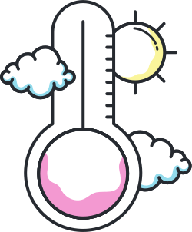





Diagrama de visão de negócio
Disponibilizamos nosso hardware para o controle da temperatura e umidade então o cliente faz a instalação nos silos de sua fazenda.
Cliente procura nossa empresa notando que há um problema de temperatura e umidade no armazenamento de seus grãos.
Nós disponibilizamos para ele a temperatura e umidade ideais e mostramos as funcionalidades do controle de temperatura que a GrãoTech oferece para tal produto.
O cliente visualiza os dados de temperatura e umidade em tempo real, caso os dados estejam fora do comum como alta temperatura ou umidade, o cliente recebe alertas o notificando do mesmo.
Os dados coletados são mandados para o nosso banco de dados e podem ser visualizados no nosso site. o site mostra a variação de temperatura no silo e avisa caso fique com uma temperatura e umidade que prejudique os grãos.
Cliente evita prejuizos devido a perda de seus grãos.

